Slide 1
Máquinas Virtuales

Slide 2
Máquinas Virtuales
Definición
Características
Utilidad
Software
Herramientas

Slide 3
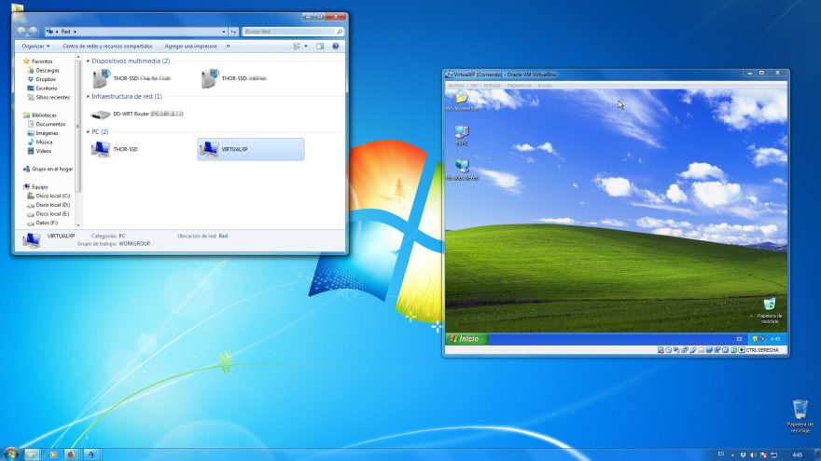
Máquinas Virtuales
Definición
Una máquina virtual es un software que permite emular un sistema informático, permitiendo que varios sistemas operativos funcionen al mismo tiempo en un solo equipo.
*Las máquinas virtuales nos permiten simular tener un ordenador dentro de otro

Slide 4
Máquinas Virtuales
Características
Permiten instalar sistemas operativos adicionales, llamados sistemas invitados.
Permiten simular tener un ordenador con sus propios componentes (CPU, memoria RAM, etc.)
Permiten la instalación de cualquier sistema operativo
Permiten el uso de varios sistemas operativos de manera simultanea
Permiten compartir carpetas y archivos entre el ordenador real y el virtual
Permiten realizar instantáneas para poder recuperar el sistema en un momento exacto

Slide 5
Máquinas Virtuales
Utilidad
Administración: realizar tareas de seguridad y/o administración delicadas antes de aplicarlas a la infraestructura real
Pruebas software: realizar pruebas de aplicaciones en distintos S.O. para ver su correcto funcionamiento y compatibilidad
Recuperación: recuperar el sistema en un momento puntual gracias a las instantaneas
Etc.

Slide 6
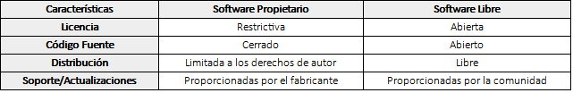
Máquinas Virtuales
Software
Software Libre: software con licencias permiten que los usuarios accedan al código fuente del software y lo ajusten a sus necesidades. Normalmente se trata de software gratuito, pero no siempre.
Software Propietario: El software propietario es un tipo de software que está sujeto a licencias restrictivas y no permite a los usuarios acceder al código fuente. La empresa que posee los derechos de autor del software tiene el control exclusivo sobre su uso y distribución.

Slide 7
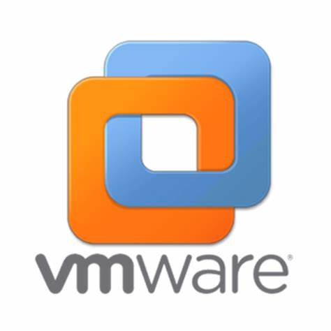
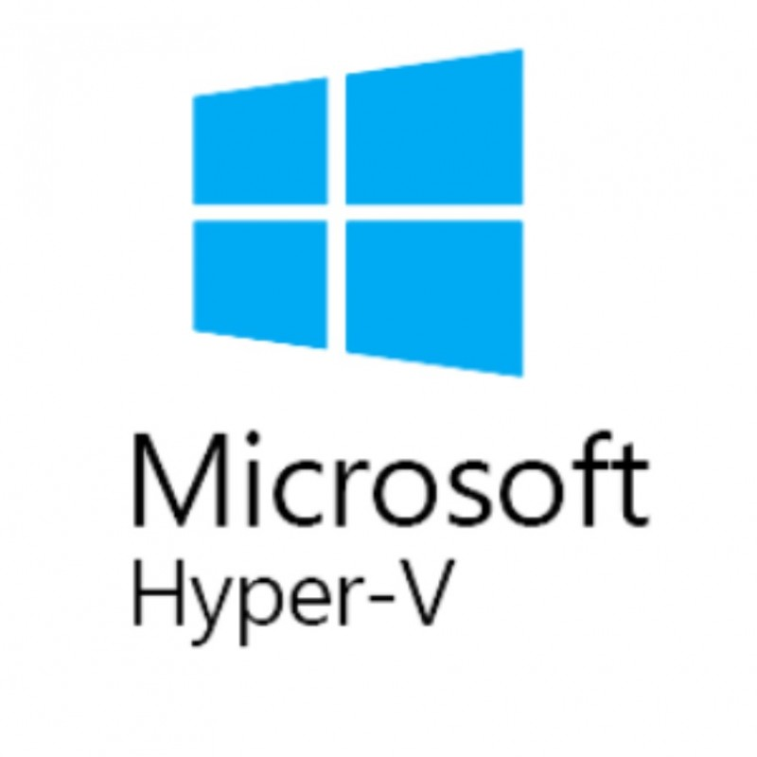
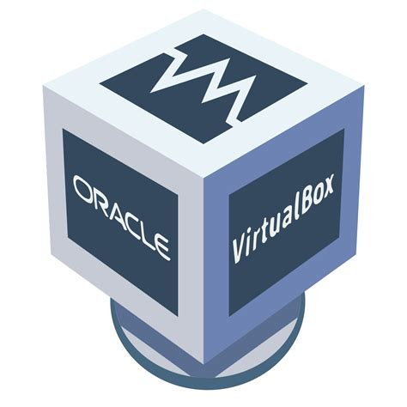
Máquinas Virtuales
Herramientas

Slide 8
Máquinas Virtuales
Herramientas
VMware: herramienta de virtualización de la compañía Broadcom Inc, la más utilizada a nivel mundial. SOFWARE PROPIETARIO
Ventajas: VMware es conocido por su robustez y estabilidad independientemente del S.O.
Desventajas: alto coste para pequeñas/medianas empresas

Slide 9
Máquinas Virtuales
Herramientas
Microsoft Hyper-V: herramienta de virtualización de la compañía Microsoft, segunda más utilizada a nivel mundial. SOFWARE PROPIETARIO
Ventajas: menor coste de las licencias que Vmware
Desventajas: ofrece mayor compatibilidad con los productos y servicios de Microsoft

Slide 10
Máquinas Virtuales
Herramientas
Oracle VM Virtual box: herramienta de virtualización de software libre más utilizada a nivel mundial. SOFWARE LIBRE y SOFTWARE PROPIETARIO (2 versiones)
Ventajas: herramienta gratuita y uso sencillo
Desventajas: rendimiento inferior a VMware y Microsoft Hyper-V

